Slide 1
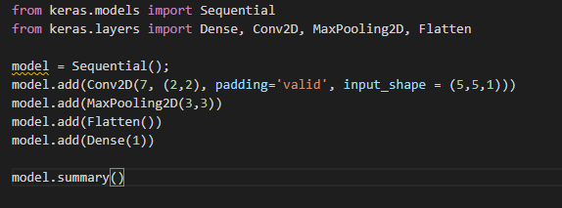

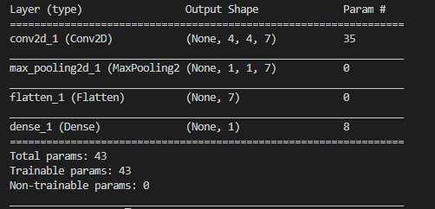
















……
4x4x7
flatten
112

Slide 2
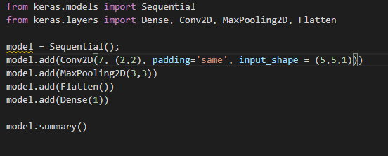
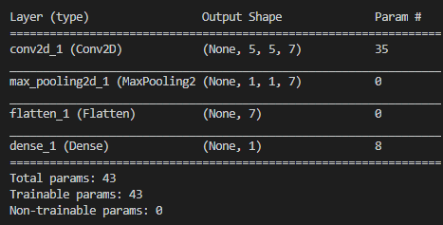
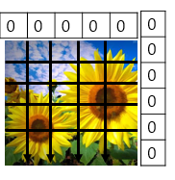
0 | 0 | 0 | 0 | 0
0
0
0
0
0
0
Input인 5x5에서
2x2로 잘라서 원래 크기로
만들기 위해
0을 넣어 6x6을 맞춰줌
5

Slide 3
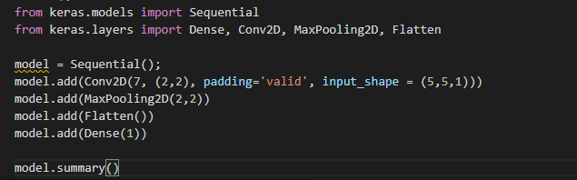
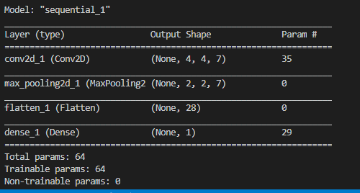
Maxpooling은
정확히 반으로 만듦
5x5 => 2x2
3 | 7 | 9 | 3
0 | 5 | 4 | 2
14 | 6 | 7 | 11
9 | 100 | 1 | 7
Max
pooling
7 | 9
100 | 11
b

Slide 4
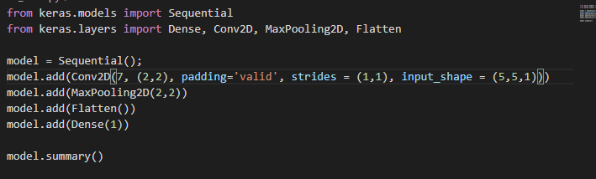
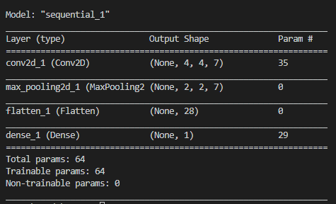
한 칸씩 이동 (stride 1)
Padding default = valid
5x5가 4x4가 됨
3p와 동일
Stride default = 1
(한 칸씩 움직임)

Slide 5
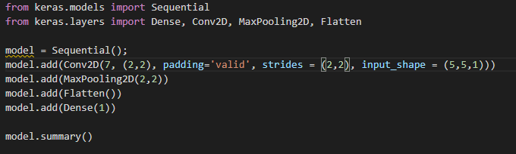
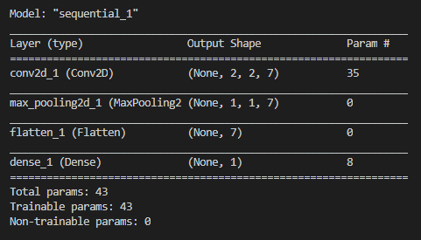
두 칸씩 이동 (stride 2)
strides = 2와 같음
5x5가 2x2가 됨
Flatten = (1,1,7) -> 1x1x7

